Slide 1



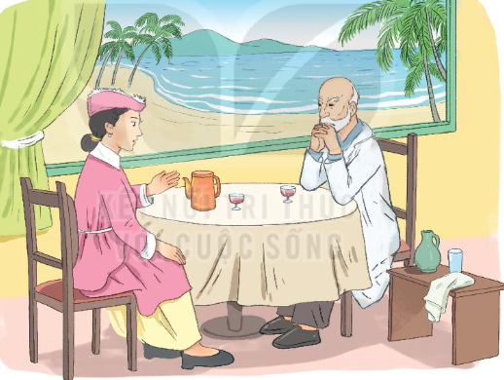
Tiếng việt

Slide 2



Lắng nghe đọc mẫu
TAY DÒ
TAI NGHE
MẮT DÕI

Slide 3

Y-éc-xanh
sờn
ủi
lẫn

Slide 4

Cùng chia đoạn
Đoạn 1: Từ đầu đến những bệnh nhiệt đới.
Đoạn 2: Tiếp theo cho đến làm bà chú ý.
Đoạn 3: Tiếp theo cho đến không có tổ quốc
Đoạn 4: Còn lại.

Slide 5






Yêu Cầu
Mỗi bạn đọc hai khổ thơ.
Tất cả thành viên đều đọc.
Giải nghĩa từ cùng nhau.
Tiêu chí đánh giá
1. Đọc đúng.
2. Đọc to, rõ.
3. Đọc ngắt, nghỉ đúng chỗ.

Slide 6
LUYỆN ĐỌC TOÀN BÀI
Tiêu chí đánh giá
1. Đọc đúng.
2. Đọc to, rõ.
3. Đọc ngắt, nghỉ đúng chỗ.

Slide 7

Giải nghĩa từ:
Nơi góc biển chân trời: nơi xa xôi, cách biệt.

Slide 8
Giải nghĩa từ:
Bệnh nhiệt đới: bệnh xảy ra ở vùng khí hậu nóng ẩm.

Slide 9
Giải nghĩa từ:
Toa hạng ba: toa tàu dành cho khách bình dân.

Slide 10




Luyện đọc lại
Tiêu chí đánh giá
1
Đọc đúng
2
Đọc to, rõ
3
Ngắt nghỉ đúng chỗ
4
Giọng đọc và nhấn giọng phù hợp

